Slide 1
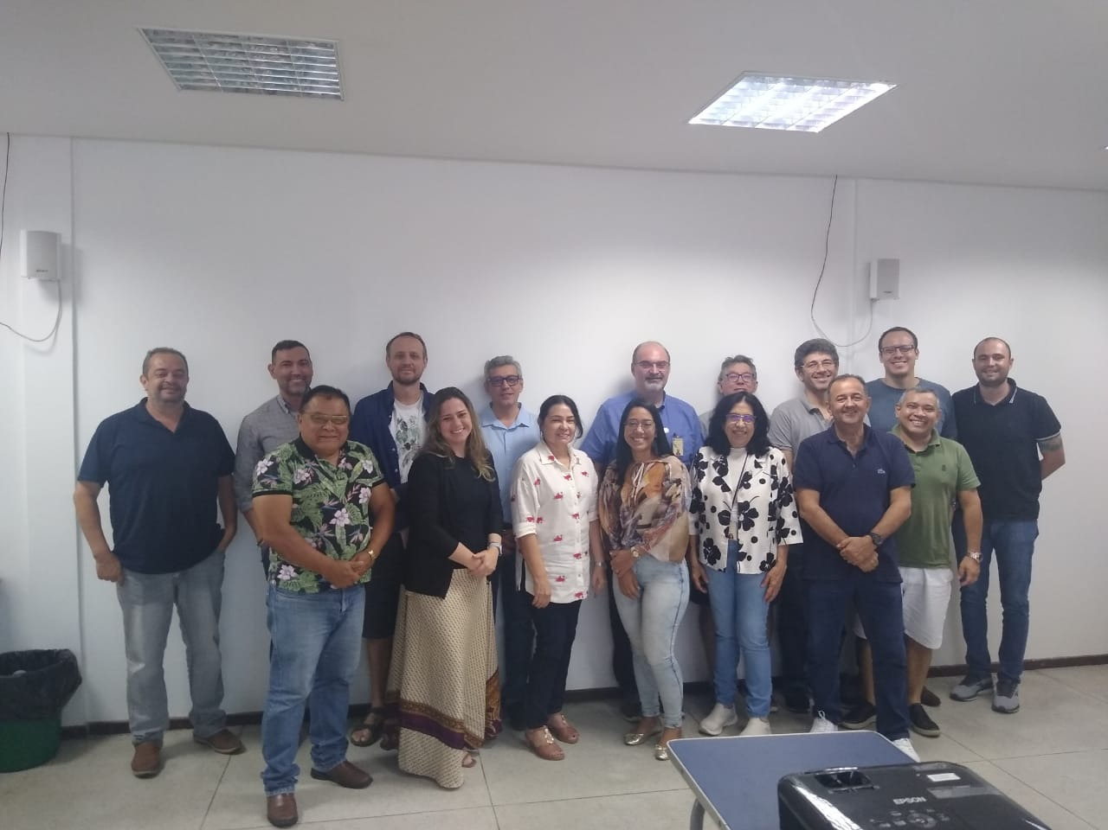
Autoavaliação PPG Bionorte
2023

Slide 2
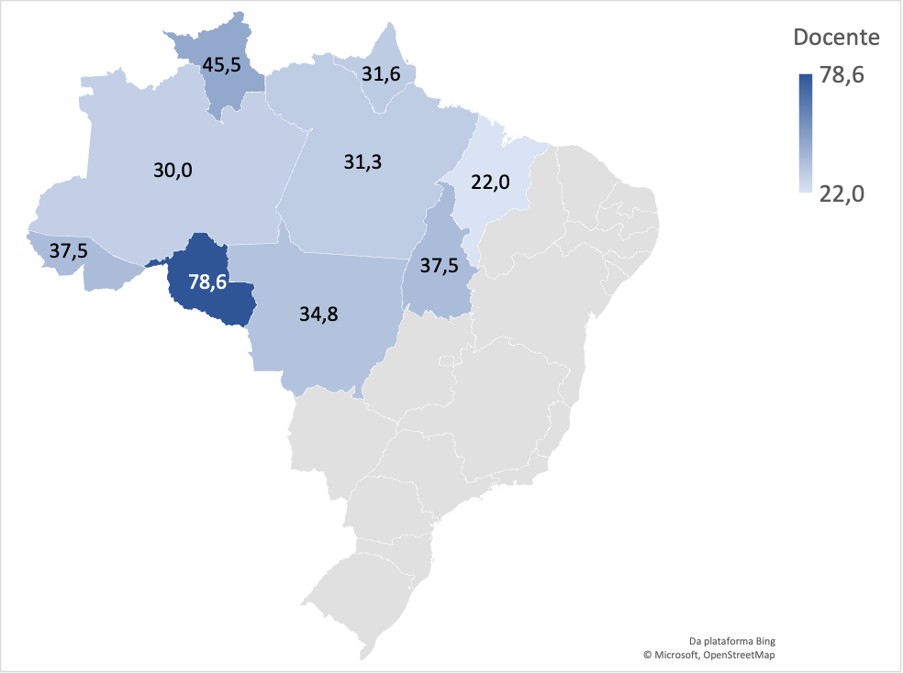
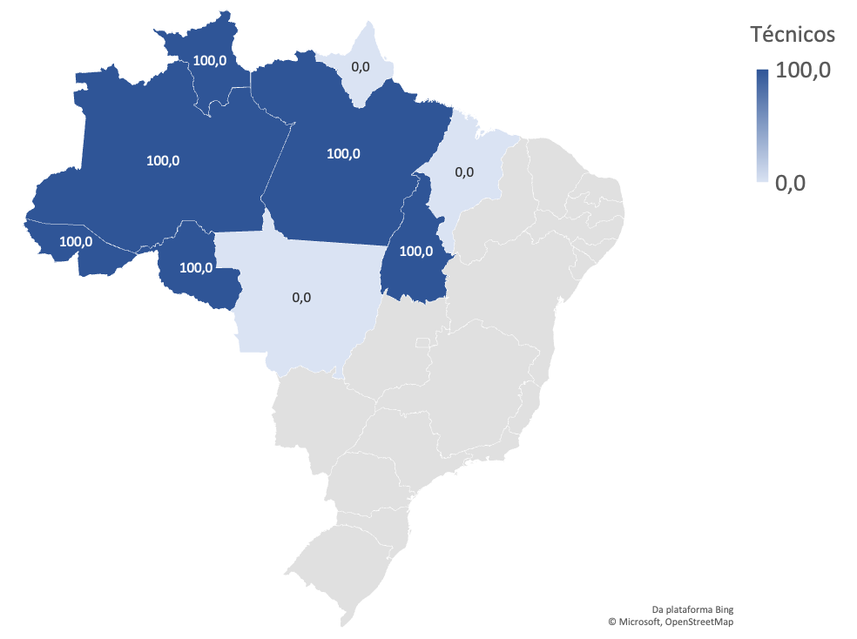
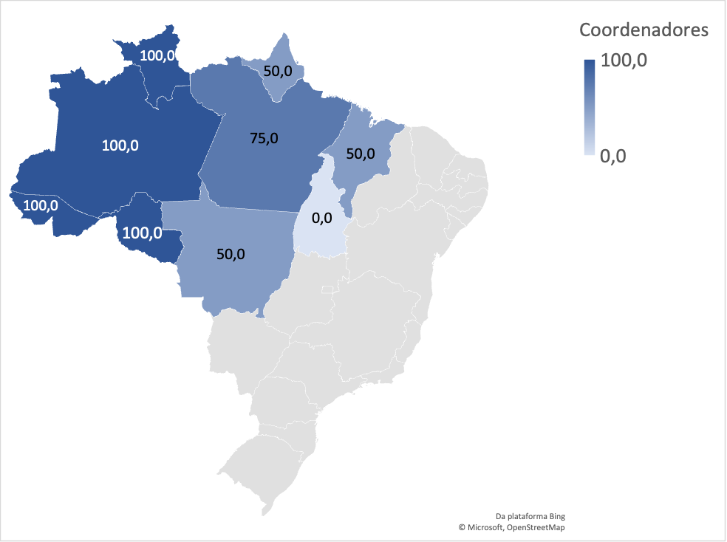
Nível de Participação
* Acrescentando a Coordenação Geral

Slide 3
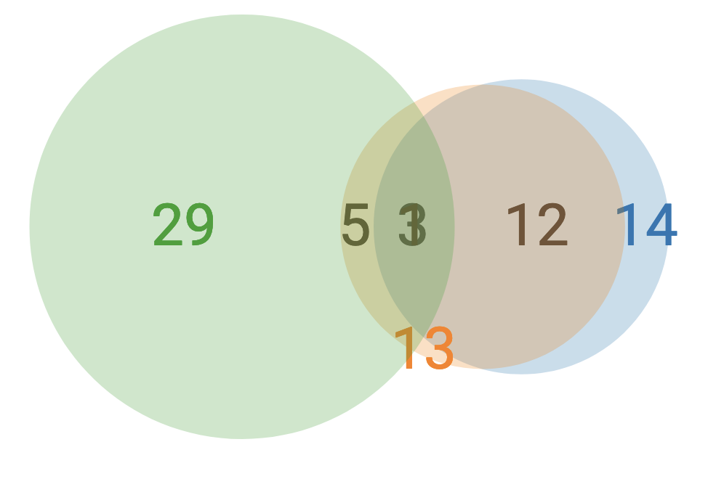
Áreas de atuação dos Docentes
C
B
 | A | B | C
A | 13 | 12 | 5
B |  | 14 | 3
C |  |  | 29
Em todas | 1
A
A - Conhecimento da Biodiversidade,
B - Conservação e Uso Sustentável da Biodiversidade,
C - Bioprospecção e Desenvolvimento de Bioprocessos e Bioprodutos

Slide 4
Egressos – Onde trabalham?
Rótulos de Linha | Soma de Quantidade
Não entendeu a pergunta | 21
Não informado | 5
Pesquisa | 3
Professor de IF | 6
Professor Ensino Básico | 5
Professor Universitário | 22
Total Geral | 62

Slide 5
Dedicação ao PPG
Participação nas disciplinas
Visão do Cood.
Produção científica discente
Visão do Técnico
Visão do Discente
Vínculo
Nível de participação
Qualidade de seu trabalho de tese
Visão do Docente

Slide 6
Visão da qualidade da orientação e Produção - Alunos e Egressos
Interação internacional
Países / ICTs | Interações
África do Sul | 1
The South African Institute for Aquatic Biodiversity | 1
Alemanha | 2
Bundeswehr Hospital Hamburg | 1
University Medicine Rostock | 1
Bélgica | 2
Ghent University | 1
Université Catholique de Louvain | 1
Escócia | 2
Universidade De Edimburgo | 2
Estados Unidos | 3
California State Collection of Arthropods | 1
New York Botanical Garden | 1
University of Illinois at Urbana-Champaign | 1
França | 2
Centre national de la recherche scientifique | 1
Universidade de Rennes-2 | 1
Inglaterra | 1
University of Leeds | 1
México | 1
Universidad Veracruzana | 1
Portugual | 3
Universidade de Aveiro | 1
Universidade de Lisboa | 2
Total Geral | 17
Qualidade da orientação
Sua produção científica
Nacional
Interação com outras ICTs | Número
Não | 114
Não Respondeu | 5
Não soube informar | 29

Slide 7
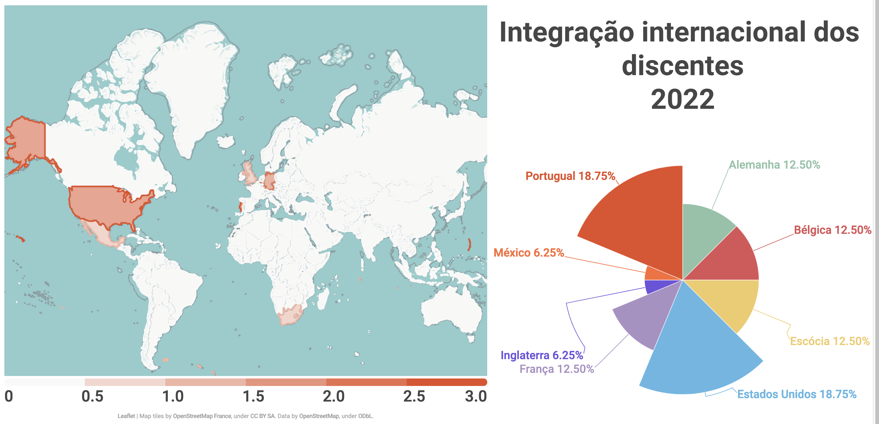
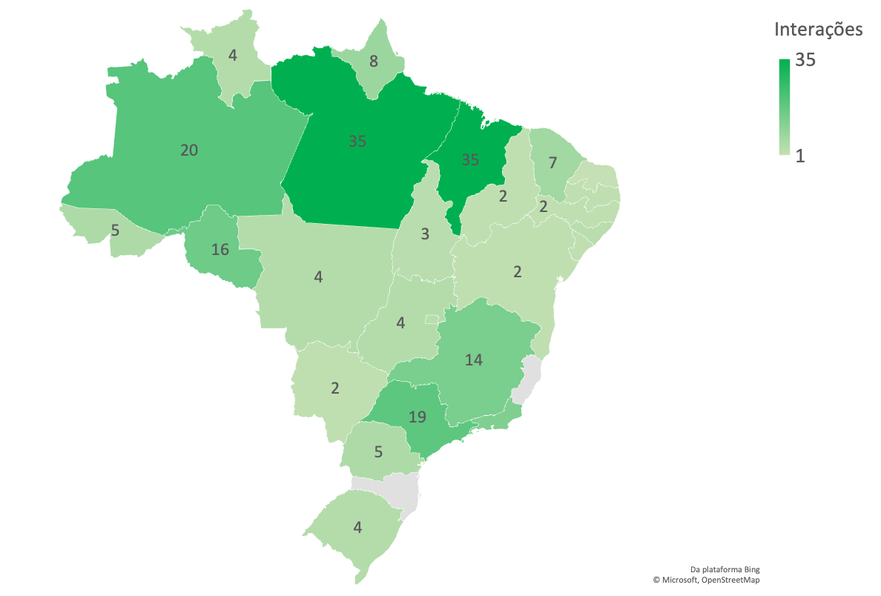
Integração – Discentes / Egressos
Integração nacional discente
2022
Total: 215 integração
Total: 17 integrações

Slide 8
Qualidade do trabalho do Coordenador
Visão Geral do Coord.
Visão dos alunos/egressos
Visão dos Técnicos
Visão dos docentes - cordialidade
Visão dos docentes - disponibilidade

Slide 9
Percepção dos coordenadores/vice-coord.
Sobre a relação de gestão

Slide 10
Sobre os Secretários
atuação da secretaria local
Visão do Coordenador
Secretário(a) mantém relacionamento cordial com a comunidade acadêmica
Visão dos alunos/egressos
AutoVisão
atuação da secretaria Geral
Disposição para atender as demandas em tempo hábil
Visão dos Secretários

Slide 11
Calendário – Percepção dos Coordenadores

Slide 12
Sobre as reuniões
Houve representação discente nas reuniões na CoE
Visão dos Docentes
Visão dos Discentes
Atuação da representação discente na CoE-PG
Visão dos Coordenadores
Frequência das Reuniões
Visão dos Técnicos
Participação nas Reuniões

Slide 13
Sobre a capilaridade / capacidade local do PPG no polo
Percepção dos coord./vice
Acento na câmara de pesquisa e Pós-Graduação
Sumissões em Editais pela CoE

Slide 14
Qualidade da Infraestrutura
Qualidade na Infraestrutura física da secretaria
Qualidade na Infraestrutura física da secretaria
Infraestrutura de internet da secretaria
Visão do Coordenador
Visão do Técnico
Qualidade da internet da secretaria
infraestrutura física e de internet oferecida aos docentes e discentes

Slide 15
Qualidade da Infraestrutura
Acesso a periódicos / plataformas de apoio a tese
Espaço Físico
Qualidade da internet
Qualidade das disciplinas
Estímulo a produção
Divulgação Científica do PPG
Visão dos Docentes
Visão do Discente
acesso a periódicos
Apoio ao desenvol. da tese
Estímulo institucional para publicações com alunos
Apoio Financeiro

Slide 16
Alunos e Egressos
Sobre as disciplinas ofertadas no PPG Bionorte
Sobre a quantidade de disciplinas obrigatórias
O que fazer | Disciplinas | No. de respostas
Manter | Seminários | 2
 | Conservação e Biotecnologia | 1
 | Prospecção, Conservação e Uso de Recursos Genéticos | 1
Passar a ser | Delineamento experimental e ESTATISTICA EXPERIMENTAL | 3
 | Biodiversidade Amazônica, | 2
 | Bionegócios e Estágio Supervisionado. | 2
 | Bionformática | 1
 | Redação científica | 2
 | Mais disciplinas em Biodiversidade | 1

Slide 17
Sobre as disciplinas ofertadas no PPG Bionorte
Visão geral Discente
Visão geral Docente

Slide 18
Diretório de Grupo de Pesquisa - CNPq
Docentes
Discentes

Slide 19
Comunicação com a comunidade Bionorte
Visão do Discente
Visão do Docente
Atenção às demandas
Grau de satisfação do fluxo de informações sobre as decisões do colegiado
Visão do Docente

Slide 20
Comunicação com a comunidade Bionorte
Percepção dos coordenadores/vice-coord.

Slide 21
OPINIÕES
Coordenadores
Como você acha que podemos melhorar a gestão do PPG como um todo e a suas condições de trabalho?
Conseguir secretários para as coordenações estaduais
Contratação de pessoal na área administrativa para apoio na executa a demanda dos docentes e discentes.
CONTRATAÇÃO DE PESSOAL NA ÁREA TÉCNICA
Criando um Protocolo de Gestão Básico que deverá ser seguido por todos os Polos. Sendo as Particularidades de cada Polo, absorvida por esse PROTOCOLO. (Independente do Regimento ).
Dando mais celeridade a toda demanda básica (solicitações, assinaturas, etc...)
Maior integração dos docentes. Mais participação no curso.
Maior interação principalmente com os pesquisadores para desenvolver projetos em conjunto.
Maior participação dos docentes permanentes. Maiores cooperações entre professores.
não tenho nada a acrescentar

Slide 22
OPINIÕES
Técnicos
Ter uma atenção na parte administrativa, tais como reunião, atualizações e envolver os polos;
Parar de manda a maioria dos documentos administrativos para homologação da cog, pois leva muito tempo para se ter resposta, tendo em vista a grande demanda.
Reporto-me a questão de infraestrutura, pois o BIONORTE RONDÔNIA NA UNIR indispõe de uma linha telefônica para atender aos alunos, professores e público.
Na oportunidade, informo que não participo das reuniões de colegiado do BIONORTE. Deste modo, fico inviabilizada de fazer a avaliação pertinente ao item. No entanto, tive que registrar informação para prosseguir.
Descentralizar as homologações em processos administrativos,
Não só ter reunião com os docentes, até pq quem tem a função operacional na maioria das vezes são os técnicos;
Parar de gastar recursos com reuniões presenciais, tendo em vista que há a videoconferência.
Mais autonomia aos secretários, afinal quem vice o dia a dia dos discentes somos nós. Existe ainda muita burocracia na emissão de declarações e histórico, imagina q isso pode melhorar bastante
a secretaria necessita de um notebook e uma impressora. e se possível imagina que os secretários, sobretudo os concursados, mereciam uma ajuda financeira do programa.

Slide 23
OPINIÕES
Comentários destacados sobre as disciplinas obrigatórias - Alunos e egressos
O BIONORTE poderia dispor para todos os acadêmicos do curso disciplinas que atendam igualitariamente as áreas de biodiversidade e biotecnologia. Pois enxergo que há maior carga horária de disciplinas voltadas para biotecnologia entre as obrigatórias e isto poderia ser revisto pelo Programa. No entanto, eu acredito que é mais importante estruturar uma grade que venha atender o perfil dos ingressos e também dos projetos que são anualmente selecionados, do que ofertar disciplinas obrigatórias fora de contextos.
Bionegócios não deveria ser obrigatória
Somente as disciplinas que são pertinente a sua área de interesse (biotecnologia ou conservação) deveriam ser obrigatórias

Slide 24
OPINIÕES
Comentários destacados - Alunos e egressos
Disciplinas que preparassem o discente para o mercado, para aplicar o conhecimento na prática em outras instituições, institutos de pesquisa, indústria e outros órgãos, preparando o discente para além da academia, pois nem todos os egressos são absorvidos por ela.
Penso que as disciplinas do Programa deveriam ser ofertadas em conformidade com o perfil dos ingressos e/ou projetos anualmente selecionados por cada polo do BIONORTE. Com base nisto, acredito que é mais importante estruturar uma grade que permita a formação dos doutorandos de maneira mais direcionada do que ofertar disciplinas regularmente.

Slide 25
Desejo receber o resultado
Discentes
Coordenadores
Técnicos
Docentes

